Slide 1

Universitarios ante el Cyberbullying
Facultad de Pedagogía (SEA)
Universidad Veracruzana
CA- Procesos educativos Emergentes. CA- (542)
          Dra. Jeysira Jacqueline Dorantes Carrión
          Dra. Anid Cathy Hernández Baruch
          Dra. Susana García Aguilar
          Dr. Sajib Demian Lonni Reyna

Slide 2
El cyberbullying
Resultado de investigación en la Universidad Veracruzana (UV), dan cuenta de que el fenómeno del cyberbullying o violencia en redes sociales, impacta de manera negativa en las relaciones humanas del estudiantado universitario.
El cyberbullying es un acto de violencia que inicia al momento de dar un clic y hacer público lo privado, hacer comentarios negativos, crear memes, enviar fotos de contenido sexual, poner una etiqueta, etcétera; con el objeto de compartirlo, reenviarlo y convertirlo en viral por medio de las plataformas de Facebook, YouTube, Instagram, Twitter, WhatsApp entre otras, con conexión a Internet.

Slide 3
El cyberbullying se genera por el uso inadecuado de dispositivos
Los dispositivos con que se realiza el cyberbullying son:
Las computadoras.
Los teléfonos celulares.
Las tabletas.
Destacan: burlas, risas y conductas discriminatorias
Causa: daños psicológicos, problemas entre amigos, depresión, abandono escolar, tristeza, soledad y genera pensamientos suicidas.

Slide 4
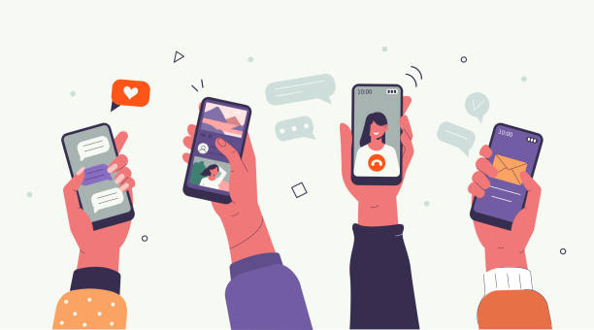



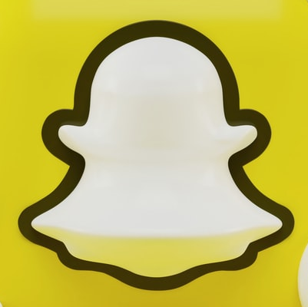

El cyberbullying
Es un tema emergente, ya que “es una forma de victimización reciente, a partir del uso intensificado de tecnologías de la información, particularmente del internet, computadora, tabletas y del uso del celular inteligente o (Smartphones)”. Afecta a jóvenes que se distinguen por el uso y dominio de las TIC, plataformas y redes sociales.

Slide 5
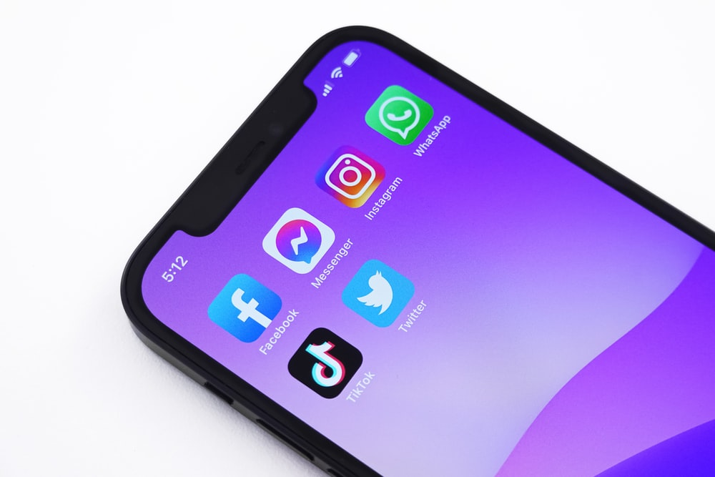
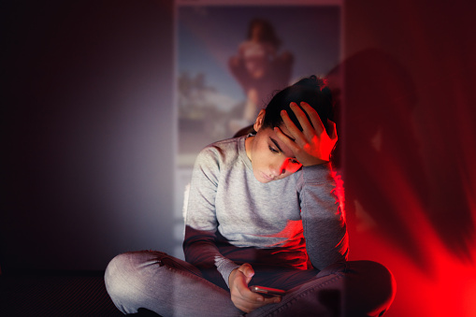
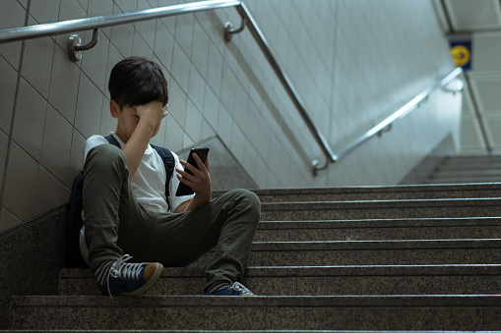
Afectaciones del cyberbullying
Es importante reflexionar sobre lo que pasa con el cyberbullying: formas de manifestación, efectos y afectaciones en el estudiantado universitario.
Sus Formas
Efectos
Afectaciones en el estudiantado

Slide 6

Datos Del Módulo sobre Ciberacoso (MOCIBA, 2017) del Instituto Nacional de Estadística y Geografía (INEGI), aplico junto con el (INEGI)
Una encuesta en la que reportan que: “la población de 12 a 59 años de edad ha vivido ciberacoso a través de:
Mensajes ofensivos.
Llamadas ofensivas.
Fotos o videos de contenido sexual.
Identidades falsas.
Insinuaciones o propuestas sexuales.
Suplantación de identidad.
Mensajes ofensivos.

Slide 7
Gráfico INEGI

Slide 8

El INEGI, reporta las mujeres son más afectadas en las redes sociales, por ello se les deben proteger más. El Gobierno de México, 2019, asegura que “una de cada cuatro mujeres han sufrido violencia en el ámbito escolar, hoy a través del sexting, ciberbullying y ciberacoso (, p. 94).
Evidentemente el cyberbullying o ciberacoso, se ha convertido hoy en día, en una práctica común y naturalizada (Carrillo, 2015) y (Velázquez y Reyes, 2020), destacando el: “el cotejo online, invitación al sexo, propuestas indecorosas, mensajes de acosadores, envío de contenido sexual video o mensaje, hostigamiento, stalking (acecho), llamadas insultantes, sextorsión, hackeo, sexting, trollismo, etc.
Podemos compartir una variedad de peligros que surgen ante el uso inadecuado de las redes sociales.

Slide 9
Cyberbullying en la Unidad de Humanidades de la Universidad
Los estudios sobre cyberbullying se han constituido en la actualidad en una temática fundamental en el campo de la investigación educativa.
Desde la presentación en 2013 del estado del conocimiento Convivencia, disciplina y violencia en las escuelas (Furlán y Spitzer-Schwartz) hasta la fecha, han emergido una variedad de vertientes de reflexión sobre el tema de acoso escolar en redes sociales, con metodologías variadas tanto de corte cuantitativo como cualitativo.
Las universidades mexicanas, llevan (6 años) de estudios en México, sobre la temática del cyberbullying.

Slide 10
Cyberbullying en la Unidad de Humanidades de la Universidad Veracruzana
El cyberbullying es una práctica agresiva reiterada que adopta diversas maneras: insultos, discriminación o burla sobre condiciones físicas, atuendo, gustos
Se publica información íntima o imágenes que denigran a la víctima (contenido sexual); robo de identidad (perfiles falsos), llegando hasta las amenazas de daño físico, situaciones que pueden ser tipificadas como delincuencia juvenil
(Kowalski, 2010, Lucio, 2012, Miranda y Santos, 2014).

Slide 11

El cyberbullying, se entiende como una manifestación de la violencia en las redes sociales. Es el “abuso psicológico que se genera entre iguales” donde se utilizan las Nuevas Tecnologías de Información y Comunicación (NTIC) (Molina y Vecina, 2015, p, 47).
También se le conoce como “acoso escolar”, “intimidación, hostigamiento, que realiza un alumno contra otro en situación de indefensión, convirtiéndolo en su víctima mediante continuos ataques intimidatorios” (Molina y Vecina, 2015, p, 16).
El cyberbullying, es prueba de un mal uso de la tecnología, a través de las computadoras, el internet y las redes sociales, como Facebook, Twitter, WhatsApp, Instagram, entre otras, las cuales al parecer en los últimos tiempos han “desarrollando procesos que involucran aspectos de violencia virtual” (Morales, Serrano, Miranda y Santos, 2014: 9)

Slide 12
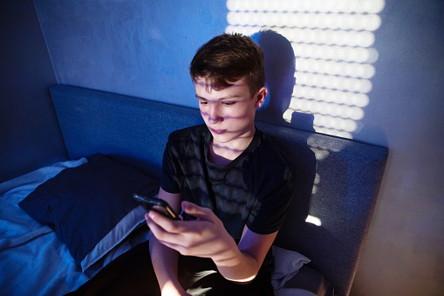
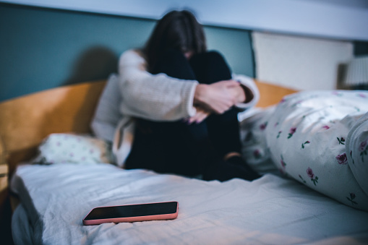
El acto de violencia o agresión inicia al instante de darle un click “al objeto de la violencia o daño”, y ser reenviado a más personas a una velocidad acelerada, de tal forma que lo privado se convierte en público, citado por (Ortega, Clamestra y Mora, 2008, p, 184) en (Morales, Serrano, Miranda y Santos, 2014, p, 25).
El Congreso mundial de “La dignidad del menor en el mundo digital”, precisa que 3.200 millones de usuarios de internet en el mundo, y cerca de “800 millones de jóvenes usuarios corre el peligro de ser víctima de sextorsión, sexting, ciberacoso y acoso”

Slide 13
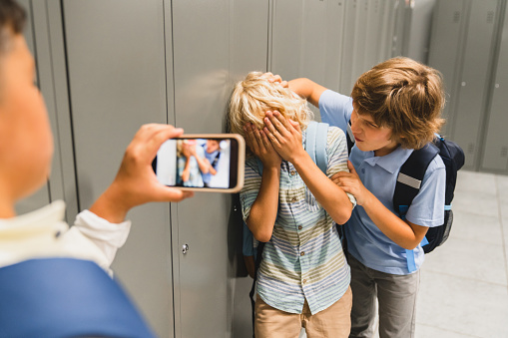

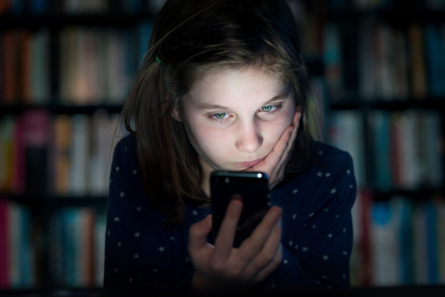
Las víctimas de cyberbullying “no hablan de él”, aunque en su actuar intervienen tres personajes: “acosadores, víctimas y observadores”, que son cómplices de otros compañeros (Alonso y Tomás, 2016, p, 22).
Quienes lo sufren pueden presentar: “cambios de humor, comportamiento nervioso, miedo de ir al colegio, caída del rendimiento escolar, silencio, tendencia a la soledad o la tristeza” (Alonso y Tomás, 2016, p, 15).
Desde la mirada de Lucio (2012), Alonso y Tomás (2016), el cyberbullying puede generar cuadros depresivos y pensamientos suicidas en algunas víctimas, dada la impunidad que gozan los agresores, la invasión de la privacidad y la agresión masiva de que son objeto (Lucio, 2012, p, 57

Slide 14
Tabla. Cyberbullying
Cyberbullying: | Afectación
Frecuencia | A diario Todos los días A cada rato Una vez a la semana Seguido Es algo habitual Es normal.
Formas | Creación de memes Comentarios discriminatorios y misóginos Publicación Compartir fotos de los y las estudiantes gay Crear montajes en WhatsApp
Consecuencia | Afecta la autoestima de la otra persona. Genera consecuencias y problemas psicológicos

Slide 15
Acciones | Burlarse Ofender Insultar Molestar Hostigar Acosar Agredir Perjudicar Agredir la autoestima Dañar la reputación en redes sociales.
Plataforma | Facebook Instagram Twitter Outlook Snap chap Chat. Tik Tok
Personas que generan cyberbullying | Compañeros de grupo o salón. Entre los estudiantes al interior del salón de clases.

Slide 16
Actor del cyberbullying | Ambos. Todos los estudiantes Hombres y mujeres
La razón | Es normal Son un grupo que reconoce llevarse muy pesado.
Percepción del cyberbullying | Debe ser detenido No continuarlo No promover que todo mundo se entere
Pedir ayuda | Hablar con la persona que ejerce ciberbullying Decir: “oye ya estoy harto de que te burles”
Los sentimientos o emociones | Hartazgo Tristeza Enojo Reconocen que lo ven como una broma y diversión
Fuente: Elaboración propia

Slide 17
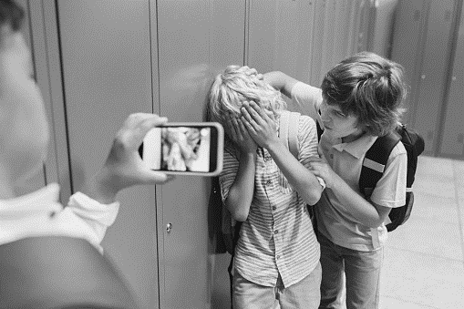

Los cyberbulleadores
Deben ser sancionados
Deben reparar el daño moral ocasionado
Puede iniciar con reconocer el daño y ofrecer “una disculpa pública”
Obligar a eliminar los contenidos “denigrantes” y “discriminatorios” en las redes sociales
Erradicar el cyberbullying en la universidad

Slide 18
La Universitarios ante el Cyberbullying
La universidad es el espacio idóneo en el que se busca generar mayor conciencia sobre lo que acontece en nuestra realidad,
Busca respetar los derechos humanos
Garantizar los principios de equidad y no discriminación
Estar más alerta de la violencia de género
Proteger la dignidad humana
Generar una nueva cultura de “No violencia digital”,
Generar una cultura de la paz y promoción del “respeto”
Mayor “valoración de la diversidad”,
Desmontar los estereotipos”, y
Urge un “cambio de ideologías sexistas, misóginas, machistas, racistas, discriminatorias, clasistas, y violentas”.

Slide 19
R
Referencias
Alonso D. MÁ. y Tomás X. (2016). Manual del Bullying. España: Nova Galicia NG Edicións.
Carrillo, R. (2015). Violencia en las universidades públicas. El caso de la Universidad Autónoma Metropolitana. México: UAM.
Fulán, A., Pasillas, M. A., Spitzer, T. C., y Gómez, A. (Coords). (2013). Convivencia, disciplina y violencia en las escuelas 2001-2011. México: Colección Estados del Conocimiento, COMIE- ANUIES.
Instituto Nacional de Estadística y Geografía (INEGI). (2015). Módulo sobre ciberacoso. Mociba 2015. Recuperado de http://internet.contenidos.inegi.org.mx/contenidos/productos/prod_serv/contenidos/espanol/bvinegi/productos/nueva_estruc/promo/mociba2015_principales_resultados.pdf
Kowalski, R. M; Limber S. P y Agatston P. W. (2012). Cyberbullying: bullying in the digital
Molina del Peral José Antonio & Vecina Navarro Pilar (2015). Bullying, ciberbullying y sexting ¿cómo actuar ante situación de acoso?. Ediciones pirámide (Grupo Anaya). Madrid.
Morales, R. T., Serrano, B. C., Miranda, G., David, A., y Santos, L. A. (2014). Ciberbullying, acoso cibernético y delitos invisibles. Experiencias psicopedagógicas. México: Universidad Autónoma del Estado de México.
Ortega R; Calmestra J. & Mora M. J. (2008). Ciberbullying. International Journal of Psychologyy and Psychological Therapy. June, año/vol.8, núm 002. Almeira, España: Universidad de Almeira pp 183-192
Velázquez, L. M., y Reyes, G. R. (2020). Voces de la Ciberviolencia. Voces de la Educación, 5(9), 63-75. Consultado:10 de febrero de 2020. https://www.revista.vocesdelaeducacion.com.mx/index.php/voces/article/view/204

Slide 20
¡Gracias
por su atención!
Dra. Jeysira Jacqueline Dorantes Carrión
Universidad Veracruzana
jedorantes@uv.mx
Facultad de Pedagogía (SEA).

